Slide 1
YBS319
19.10.2022

Slide 2
Notlandırma
2 Ödev (her biri % 15)
Ara sınav (% 30)
Final (% 40)
Çoktan seçmeli sınavlar 25 soru.

Slide 3
Bilgi Sistemleri Güvenliği
Temel amacımız “bilgiyi” korumaktır.
Bilgi Sistemi: Bir kurumun ve şirketin faaliyet gösterebilmesi için gerekli olan bilgilerin saklandığı, erişildiği, işlendiği, ve yeni bilgilerin üretildiği sistemdir.
Bilgi sistemlerinin güvenliğini sağlamak şirketler için büyük önem taşır.

Slide 4
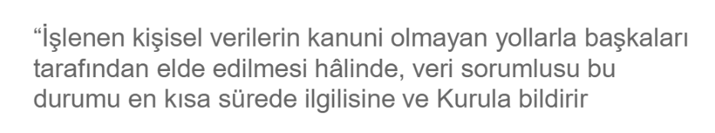
KVKK
Kişisel Verileri Koruma Kanunu
“Kişisel Verileri Koruma Kurumu”, ilgili kanuna göre (KVKK) faaliyet göstermektedir.
Veri sorumlusu veri ihlalinin anlaşılmasından sonraki 72 saat içerisinde ihlali “Kişisel Verileri Koruma Kurumu”na bildirmelidir.
https://www.kvkk.gov.tr/veri-ihlali-bildirimi/

Slide 5
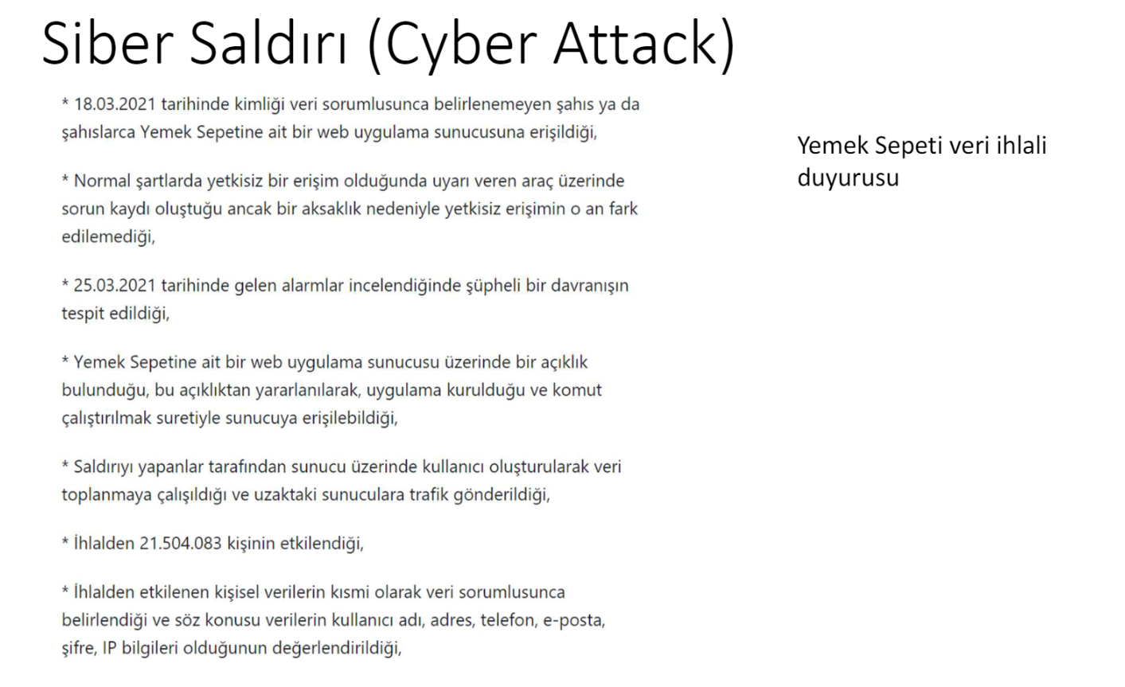

Slide 6
Konu başlıkları
Bilgi sistemleri güvenliğine giriş
Bilgi güvenliği prensipleri
Risk yönetimi
Varlık yönetimi
Erişim kontrolü
Zararlı yazılımlara karşı güvenlik
BT (Bilgi Teknolojileri) sistemlerinde (diğer) tehdit ve zayıflıklar
Ağ sistemleri (Network)
Bulut (cloud) servislerinin güvenliği

Slide 7
Konu başlıkları (öncesi sayfadan devam)
Ağ güvenliği (Network security)
Ağ izolasyonu (Network isolation)
Kablosuz Network Güvenliği (Wireless Network Security)
Güvenlik Değerlendirmeleri ve Testleri
Network Tarama Araçları
Şifreleme (Crytography)
Olay Yönetimi (Incident Response), Disaster Recovery (Felaket Kurtarma), ve Business Continuity (İşin Devamı)
Çalışan Politikaları (BT odaklı)

Slide 8
Bilgi Güvenliği Alanları-1
Bilgi Güvenliği
Uygulama Güvenliği
Disaster Recovery
Erişim Kontrolü
Risk Yönetimi
Yasal Uyumluluk ve Olay Araştırmaları

Slide 9
Bilgi Güvenliği Alanları-2
Bilgi Güvenliği
Güvenlik Mimarisi ve Tasarımı
Ağ güvenliği
Fiziksel güvenlik
İşletme Güvenliği
Şifreleme

Slide 10
ISO 27001 – Bilgi Güvenliği Yönetim Sistemi
ISO : International Standards Organization
Bilgi güvenliği yönetiminde uluslararası bir standarttır.

Slide 11
CIA Üçlüsü (CIA Triad)
Gizlilik
Bütünlük
Erişebilirlik
Confidentiality (Gizlilik)
Integrity (Bütünlük)
Availability (Erişilebilirlik)

Slide 12
CIA
GİZLİLİK
BÜTÜNLÜK
ERİŞİLEBİLİRLİK
Bilgiye ‘yetkisiz’ erişimleri engellemek
Doğrulama, erişim kontrolleri ve şifreleme ile sağlanır.
Bilginin (verinin) değiştirilmediğini ve zarar görmediğini kontrol eder.
Hashing
Gerekli olduğu zaman bilgiye erişim mümkün olmalıdır.
Yedekleme ve yedek sunucular gereklidir.

Slide 13
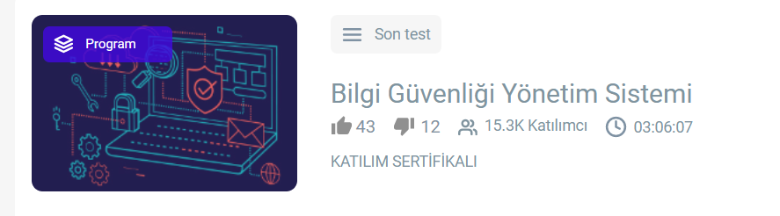
BTK Eğitim
https://www.btkakademi.gov.tr/portal/course/bilgi-guvenligi-yonetim-sistemi-9633

